Slide 1
F I Z I K A
6- sinf
MAVZU: QATTIQ JISM, SUYUQLIK VA GAZLARDA ISSIQLIK UZATILISHI. ISSIQLIK O‘TKAZUVCHANLIK. KONVEKSIYA

Slide 2
ISSIQLIK UZATILISHI
Sizningcha issiqlik qanday uzatiladi?

Slide 3
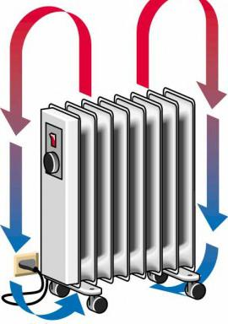
KONVEKSIYA
Konveksiya so‘zi lotinchadan olingan bo‘lib, “olib kelish” degan ma’noni bildiradi.

Slide 4
KONVEKSIYA
Konveksiya faqat gazlarda emas, balki suyuqliklarda ham ro‘y beradi.

Slide 5
KONVEKSIYA

Slide 6
QATTIQ JISMLARDA ISSIQLIK QANDAY UZATILADI?
Qattiq jismlarda zarralar bir joydan ikkinchisiga ko‘chmaydi. Ular faqat turgan joylarida tebranib turadi.

Slide 7
ISSIQLIK O‘TKAZUVCHANLIK
Qattiq jismlarda atomlar bir-biriga yaqin joylashganligidan issiqlikni shu tebranishlar orqali bir-biriga uzatishi issiqlik o‘tkazuvchanlik deyiladi.

Slide 8
T A J R I B A
Mis
Temir
Aluminiy
Yog‘och

Slide 9
MODDALARNING ISSIQLIK O‘TKAZUVCHANLIGI

Slide 10
SUYUQLIKLAR ISSIQLIKNI QANDAY UZATADI?

Slide 11
Issiqlik uzatishning hamma turlari bir joyda
Konveksiya
Issiqlik o‘tkazuvchanlik
Nurlanish

Slide 12
MASALALAR YECHISH
2. 80 m balandlikdan tushib ketgan tosh balandlikning yarmiga kelganda 400 J kinetik energiyaga ega bo‘ldi. Toshning massasi qancha bo‘lgan?

Slide 13
Mustaqil bajarish uchun topshiriqlar:
Mavzu oxiridagi savollarga javob yozing.
Uy derazalariga “fortochka”lar nima sababdan yuqori qismiga qo‘yiladi?
Nima sababdan yonib turgan gugurt cho‘pini ushlab turganda qo‘l kuymaydi?
Jadvalga qarab qaysi uyda yozda salqinroq, qishda issiqroq bo‘lishini ayting.
G‘ishtdan qurilgan uydami yoki betondanmi?

